Slide 1
Raspberry Pi
Introduction

Slide 2

Plan de la séance 8
Présentation de la carte
Installation de l’OS (Raspberry Pi OS)
Utilisation de SSH/SCP et commandes de base
Installation d’une clef public
Mise à jour de la carte
Activation de VNC
Manipulation des broches !
Blink

Slide 3
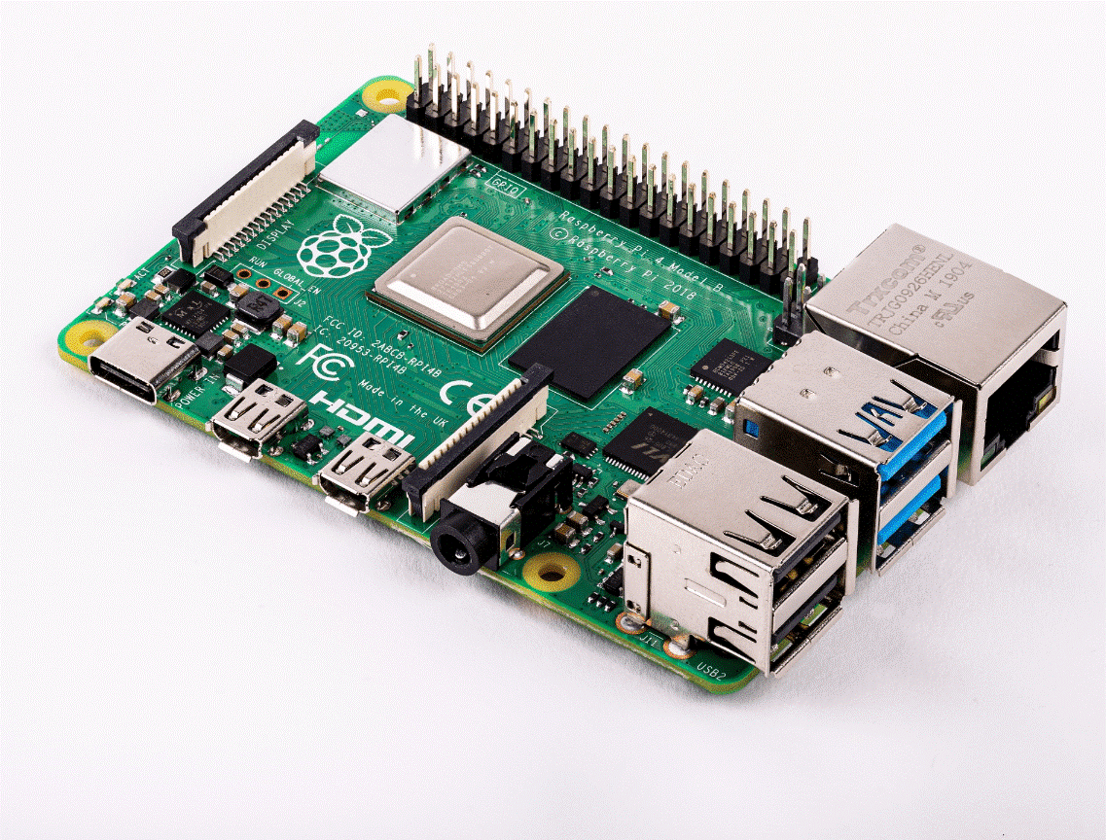
Kesako Raspberry Pi ?
Ordinateur embarqué !
Carte de développement idéale pour :
projet de serveur web basse consommation (serveur domotiques, petit site web, etc.)
projet de vision par ordinateur
interaction nécessitant un écran, des périphériques USB, caméra, etc.
Ne pas utiliser pour :
projet ayant de forte contrainte énergétique
projet nécessitant du « temps » réel
Utilise Linux
Attention niveau de tension logique de 3,3 V

Slide 4
Installation de Raspberry Pi OS
Télécharger Pi Imager
→ Choisir l’OS
→ Choisir la carte (attention !)
→ Configurer l’image :
- hostname
- SSH
- AP
- etc.

Slide 5
SSH
Dans un terminal :
ssh creactifs@creactifs-1

Slide 6
SSH sans mot de passe !!!
Dans un terminal :
ssh-keygen -t rsa
cat .ssh/id_rsa.pub | ssh creactifs@creactifs-0 'cat >> .ssh/authorized_keys’
Source : http://linuxproblem.org/art_9.html

Slide 7
SCP
Dans un terminal :
scp -r source:chemin destination:chemin
scp -r ./dossier creactifs@creactifs-1:~/dossier

Slide 8
Mise à jour
Dans un terminal (SSH) :
sudo apt update
sudo apt upgrade -y

Slide 9
Activer VNC
Dans un terminal (SSH) :
sudo raspi-config (puis naviguer dans les interfaces pour activer VNC)
Sur machine locale, installer un client VNC

Slide 10
Commandes Linux de base
Se déplacer
cd ./un/chemin/relatif
cd /un/chemin/
Créer des dossiers
mkdir nouveau_dossier
mkdir -p ./nouveau/dossiers
Créer, éditer un fichier
touch nom_du_fichier
nano nom_du_fichier

Slide 11
Commandes Linux de base
Supprimer un fichier
rm ./fichier
Supprimer un dossier
rm –r ./dossier
Lister les fichiers et dossier
ls
ls -a
Voir les processus en cours d’exécution
top
htop

Slide 12
Commandes Linux de base
Afficher le contenu d’un fichier
cat nom_du_fichier
Écrire dans un fichier
echo contenu > fichier

Slide 13
Tout est fichier !
ATTENTION NIVEAUX LOGIQUE DE 3,3 V !!!!
echo 18 > /sys/class/gpio/export
echo out /sys/class/gpio/gpio18/direction
cat /sys/class/gpio/gpio18/value
echo 1 > /sys/class/gpio/gpio18/value
cat /sys/class/gpio/gpio18/value

Slide 14
Plan de la séance 9
Présentation des entrées sortie de la carte (pinout)
Interaction avec les GPIO (C++, Python)
C++
Base de Python
if/elif/else, for, while, etc.
Exercice Blink avec Python
Exercice bouton + LED en Python

Slide 15
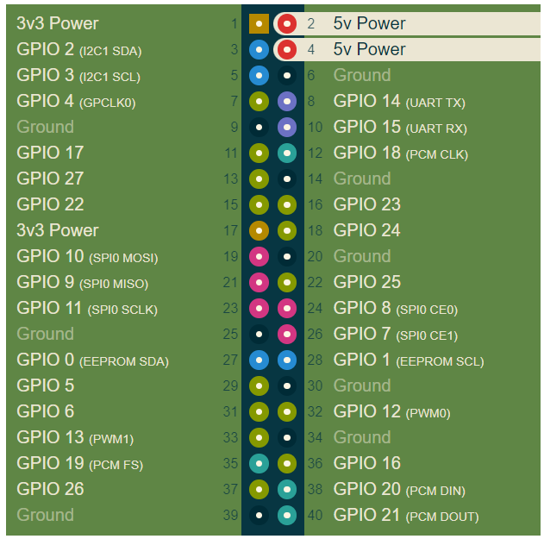
« Pinout »
https://pinout.xyz/

Slide 16
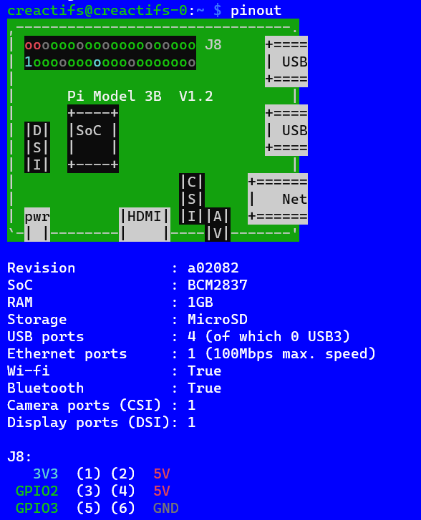
« Pinout », un doute ?
Saisissez la commande « pinout » dans un terminal de votre RPi

Slide 17


C++
Installer WiringPi (https://github.com/WiringPi/WiringPi, http://wiringpi.com/download-and-install/)
Créer un fichier « hello.cpp » dans ~/test_cpp
Récupérer l’exemple de (https://solarianprogrammer.com/2018/12/23/raspberry-pi-cpp-control-led/)
Compiler l’exemple : g++ -o creactifs -I/usr/local/include -L/usr/local/lib creactifs.cpp –lwiringPi
Lancer le programme : ./creactifs

Slide 18

Python !
Différences avec C++
Pas de fonction setup(), loop()
Pas de « ; » en fin de ligne
Pas de type strict (concept de ducktyping)
Pas d’accolades
Langage interprété (plus lent que C/C++)

Slide 19
Python ! – if, elif et else
if condition_0 or condition_1:
faire_ceci()
elif condition_2 and condition_3:
faire_cela()
else:
la_manifestation()

Slide 20
Python ! – while
une_variable = True
while une_variable:
faire_en_boucle()
# Pour sortir de la boucle
une_variable = False
# Autre solution, utiliser break
break

Slide 21
Python ! – for
mon_tuple = (3, 4, 7, 9) # peut aussi fonctionner avec une liste
ma_liste = [‘25’, 52, ‘33’]
# Extraction des valeurs du tuple
for valeur in mon_tuple:
print(valeur)
# Extraction des valeurs du tuple et de l’index de la valeur
for index, valeur in enumerate(mon_tuple):
print(valeur)
# Extraction de l’index de la liste puis de la valeur
for index in range(ma_liste):
print(ma_liste[index])

Slide 22
Python ! – les fonctions !
def addition(parametre_0, parametre_1):
return parametre_0 + parametre_1
def fonction_complexe(tableau):
resultat = 0
def une_autre(valeur):
return valeur ** 2 # valeur au carré
for element in tableau:
resultat += une_autre_fonction()
return resultat

Slide 23
Python ! – Blink
from gpiozero import LED
from time import sleep
led = LED(17)
while True:
led.on()
sleep(1)
led.off()
sleep(1)

Slide 24
Plan de la séance 10
Présentation des entrées sortie de la carte (pinout)
Interaction avec les GPIO (c++, Python)
Base de Python
if/elif/else, for, while, etc.
Exercice Blink avec Python
Exercice bouton + LED en Python

